Slide 1
Access
Bd TransTic

Slide 2
Estrutura da Informação
A Bd TrasTic é uma empresa de importação de mercadorias que efectua as suas compras através de contratos.
Cada contrato, identificado por um número, é firmado com um dado fornecedor e diz respeito a várias mercadorias, as quais são identificadas através de um código. Do contrato consta também a data de assinatura, o prazo de validade, a moeda e o valor.
É fixado no contrato o preço unitário de compra de cada mercadoria, bem como a quantidade comprada que é especificada numa unidade de medida. Esta unidade de medida é sempre a mesma para cada mercadoria, independentemente do contrato.
É necessário guardar informação (nome, endereço, telefone e fax) sobre os vários fornecedores que são identificados por um código. É também necessário guardar, para cada mercadoria, informação sobre os fornecedores que a podem fornecer.
As mercadorias envolvidas num contrato são todas enviadas num único transporte (identificado por um número). Para cada transporte é necessário conhecer o navio, a data prevista de partida e a data prevista de chegada.

Slide 3
Tabelas
Tabelas são linhas e colunas que contêm dados.
Cada coluna de uma tabela é denominada campo. Os campos contêm tipos específicos de informações, como nome, sobrenome ou ano de nascimento.
Cada linha é dividida em células que contêm uma única parte de um dado. Uma linha horizontal de células é denominada um registo.
Para exibir os dados de uma tabela, devemos abrir em modo Folha de dados.
Para criar campos numa tabela, devemos abrir a tabela em modo de estrutura.
Campos separam os diferentes tipos de dados. Ao criar uma tabela, aos campos são atribuídos os tipos de dados que eles poderão conter.
Para criar uma tabela, execute os seguintes passos.
  Com a janela da Base de Dados aberta, certifique-se que esta no separador Criar > grupo Tabelas.
  Clique sobre Design da Tabela.

Slide 4
Definição de Campos Chave e Índices
Chave primária
Quando colocamos um campo como chave primária de uma tabela o mesmo será automaticamente classificado, facilitando a localização do registo. A Chave primária pode ser um único campo ou vários campos. Os campos Memorando, Ole Objeto, Hyperlink, Anexo e Calculado não podem ser considerados como chave primária.
Chave Primária
Definimos um campo como chave sempre que o mesmo for responsável pela identificação do registo. Um campo chave é automaticamente indexado e não aceita duplicidade de dados, assim temos uma referência para cada produto, uma matrícula para cada funcionário e assim por diante.
Os tipos de campos que geralmente são usados como chave são: Texto, Número, Moeda e Data/Hora.

Slide 5
Relacionamentos e Associações
Necessidade de relacionar e associar tabelas
Vejamos o exemplo a seguir.
Para cada produto registado é necessário repetir as informações do fornecedor, assim perdemos tempo e a tabela é alimentada com dados redundantes. Para solucionar o problema poderíamos organizar o dados em duas tabelas, uma com produtos e outra com os fornecedores. Entre as duas tabelas existiria uma informação comum que viabilizaria o relacionamento e a associação entre ambas.
Veja o exemplo abaixo.
A informação CodForn é comum as duas tabelas e assim sabemos qual o fornecedor de cada produto.
Referência | Descrição | Quantidade | Fornecedor | Telefone | Contato
001 | Calça | 10 | Taco | 222-2222 | Ana Cristina
002 | Camisa | 20 | Taco | 222-2222 | Ana Cristina
003 | Bermuda | 30 | Nike | 333-3333 | José Carlos
004 | Sapato | 40 | MR. Cat | 444-4444 | Daniel Andrade
005 | Cinto | 50 | MR. Cat | 444-4444 | Daniel Andrade
006 | Tênis | 60 | Nike | 333-3333 | José Carlos
Referência | Descrição | Qt. | CodForn |  |  | CodForn | Fornecedor | Telefone | Contato
001 | Calça | 10 | F011 |  |  | F011 | Taco | 222-2222 | Ana Cristina
002 | Camisa | 20 | F011 |  |  | F012 | Nike | 333-3333 | José Carlos
003 | Bermuda | 30 | F012 |  |  | F013 | MR. Cat | 444-4444 | Daniel José
004 | Sapato | 40 | F013
005 | Cinto | 50 | F013
006 | Tênis | 60 | F012

Slide 6
Regras Básicas para Relacionamento
Para que os relacionamentos e as associações entre tabelas sejam possíveis, é necessário que algumas regras sejam obedecidas.
Para que seja possível o relacionamento entre duas ou mais tabelas é necessário que haja uma informação comum a cada par de tabelas que se quer relacionar ou associar;
O campo comum tem que ser do mesmo tipo ou de tipos compatíveis.
O campo comum deve ter o mesmo conteúdo e propriedades;
Numa tabela o campo comum costuma ser chave e na outra pode ser ou não. Deste modo, estabelece-se o tipo do relacionamento: um-para-um, um-para-muitos ou indeterminado (quando o campo comum não é chave em nenhuma das tabelas).

Slide 7
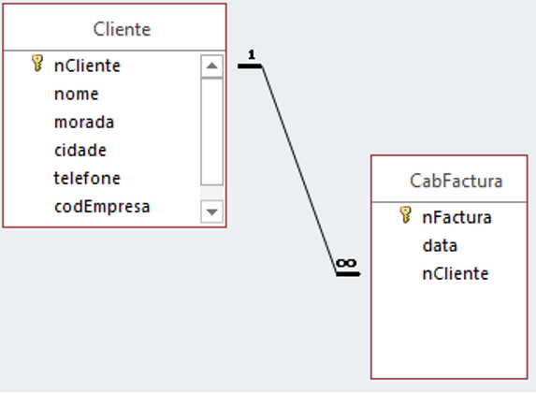
Integridade Referencial
Impor Integridade Referencial
Quando um campo é arrastado de uma tabela para outra, a tabela de onde o campo é arrastado é considerada a mais importante que a outra, com a qual se está a relacionar, isto é, só poderão existir dados na tabela ―secundária (CabFactura) se houver um registo correspondente na tabela ―principal (Cliente), assim determina-se qual a tabela mãe e qual a tabela filha.
Se for selecionada a caixa ―Impor Integridade Referencial, determina-se a hierarquia de alimentação de entre as tabelas, assim, somente poderão ser inseridos dados na tabela filha a partir do momento em que exista um registo relacionado na tabela mãe.
O Relacionamento poderá ser de três formas: Um para UM e Um para Vários.
Um para UM – Na tabela filha somente poderá existir um registo relacionado a um registo da tabela mãe.
Um para Vários – Na tabela filha poderão existir vários registos relacionados a um registo da tabela mãe.
Indeterminado — Quando o campo não é chave primária em nenhuma das duas tabelas.
tabela mãe
tabela filha
Para registar um nCliente ele tem que existir na tabela Cliente (Tabela Mãe)

Slide 8
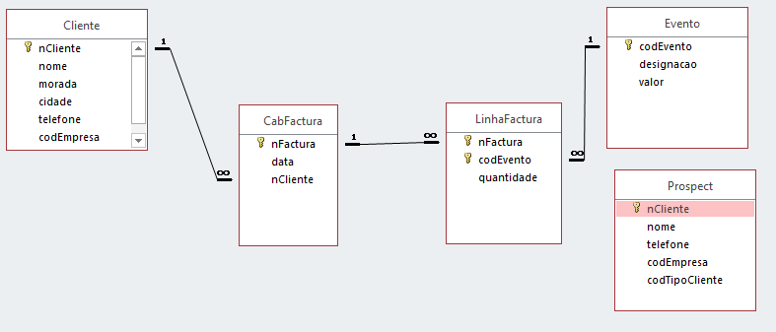
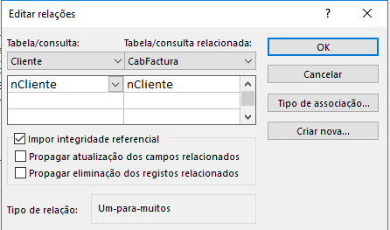
Bd TransTic
Impor integridade referencial em todos os relacionamentos

